Slide 1
MHW2 Integrazione di Javascript
Andrea Giuffrida O46002237

Slide 2
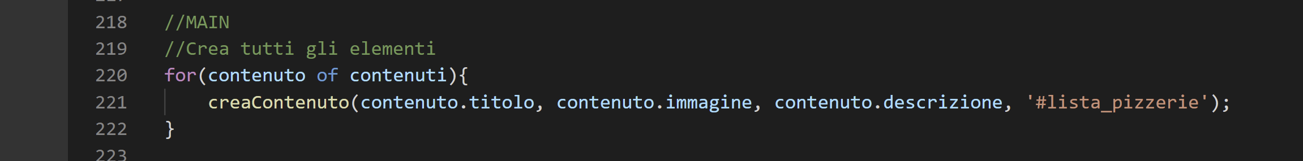
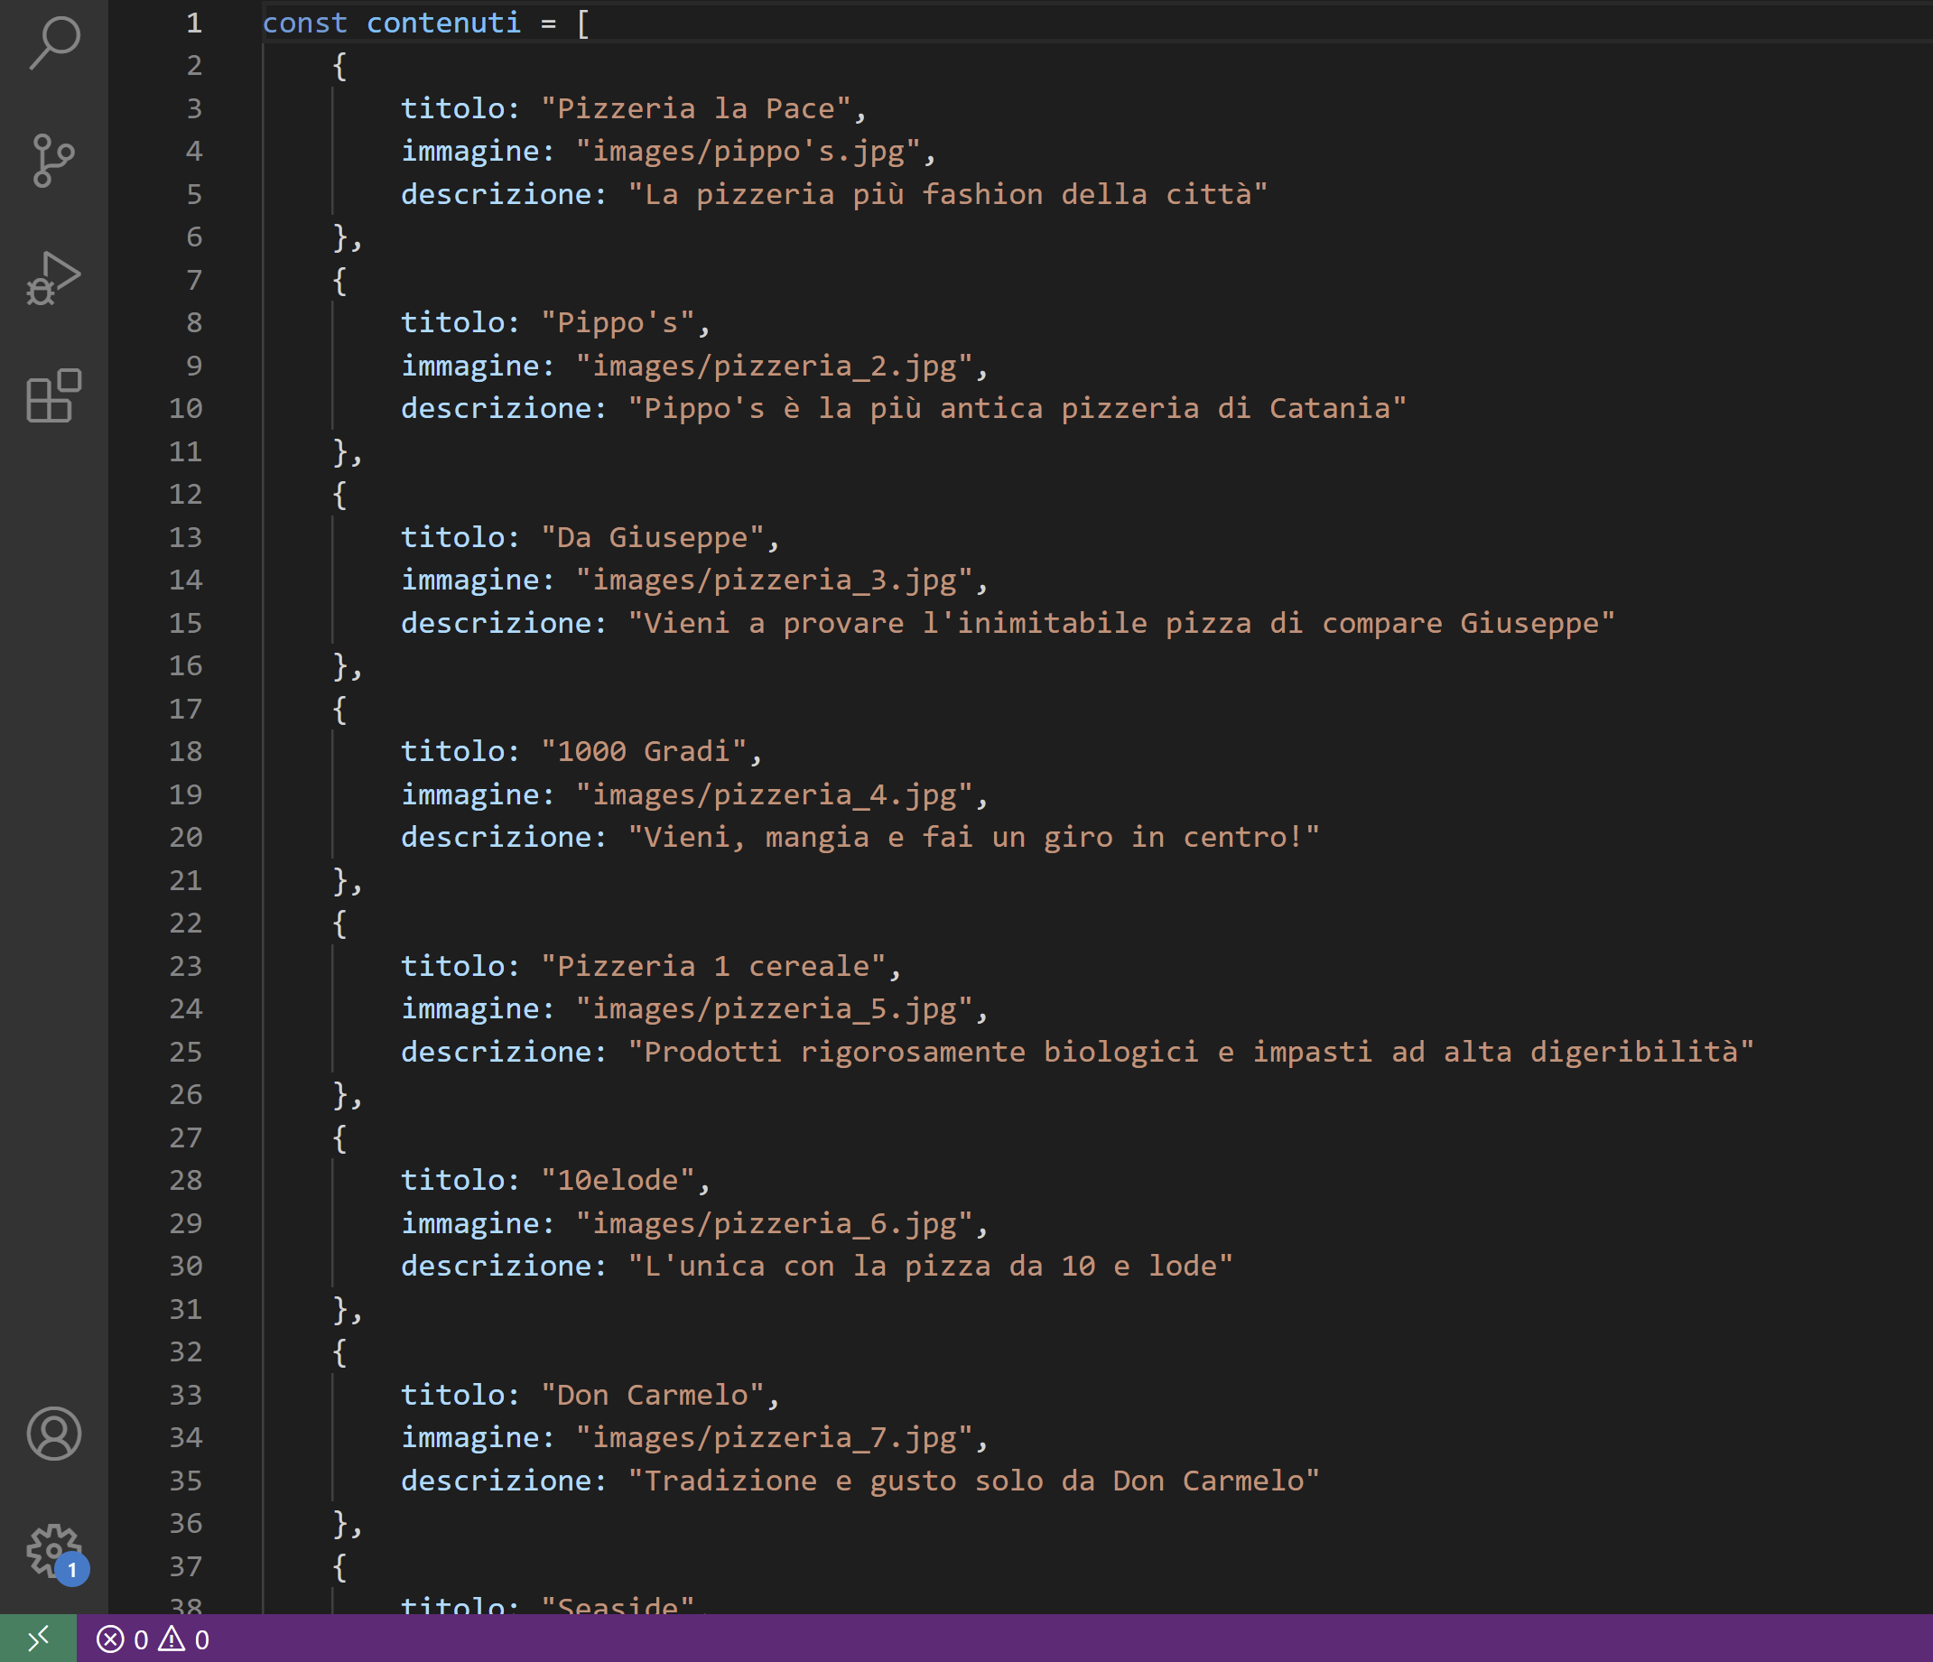
Il main chiama la funzione creaContenuto per ogni oggetto di contenti (salvato in content.js) i cui campi sono passati come parametri
MAIN

Slide 3
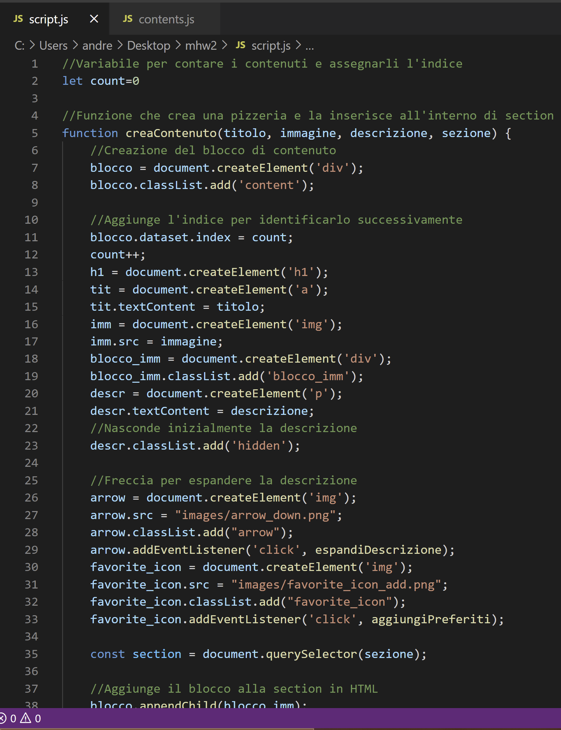
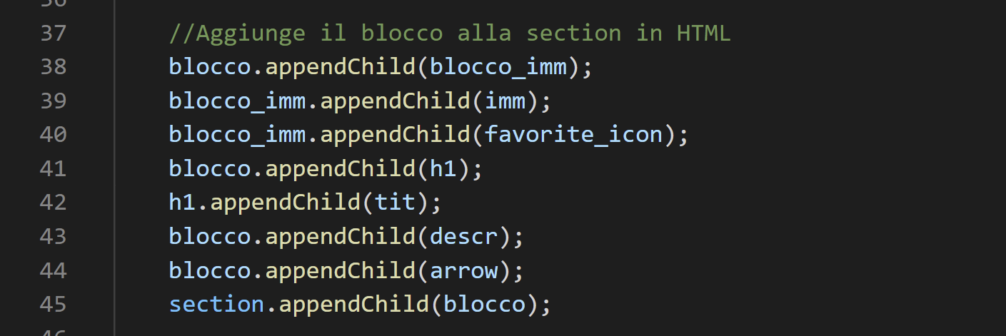
La funzione crea l’intero blocco compresi anche gli event listener tramite i parametri titolo, imagine e descrizione e poi lo aggiunge successivamente alla section passata come parametro, in questo caso #lista_pizzerie. La variabile count viene utilizzata per assegnare l’indice che identificherà il blocco.
Funzione creaContenuto

Slide 4
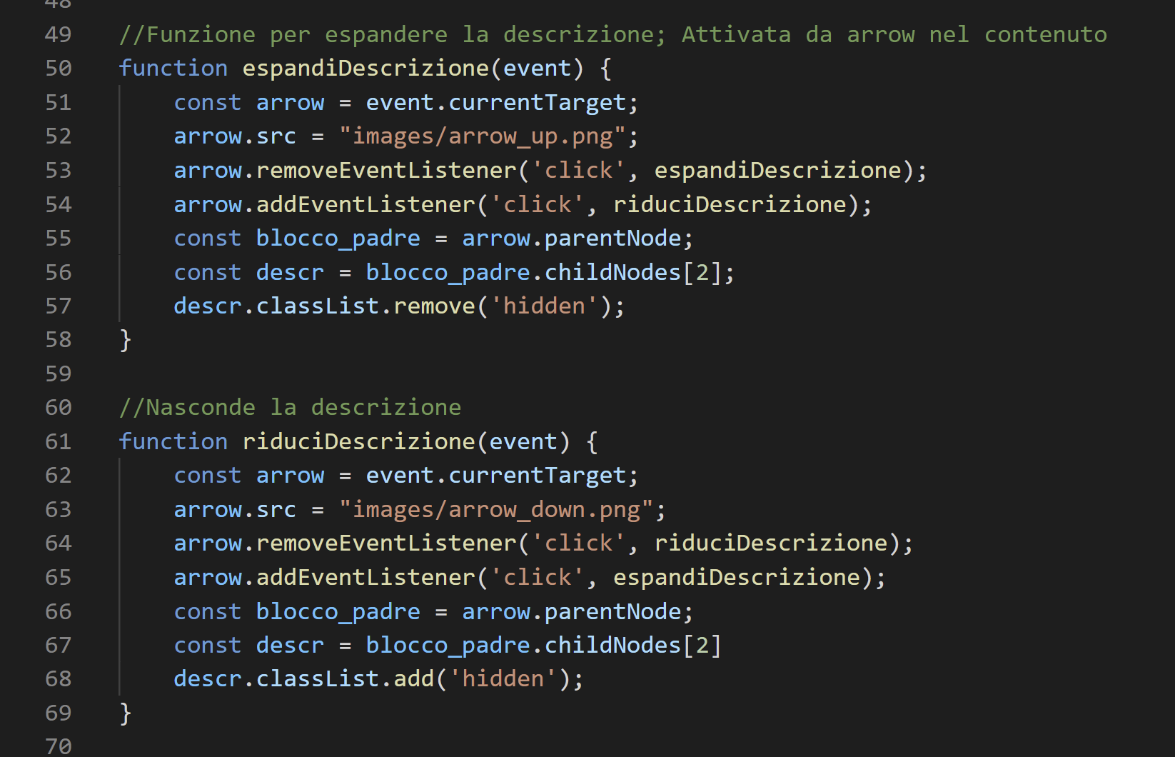
espandiDescrizione è l’event handler chiamato dalla freccia per visualizzare la descrizione. Cambia l’immagine della freccia e l’event listener. Infine rimuove la classe hidden dal paragrafo della descrizione. riducidescrizione è la funzione inversa.
Descrizione nascosta

Slide 5
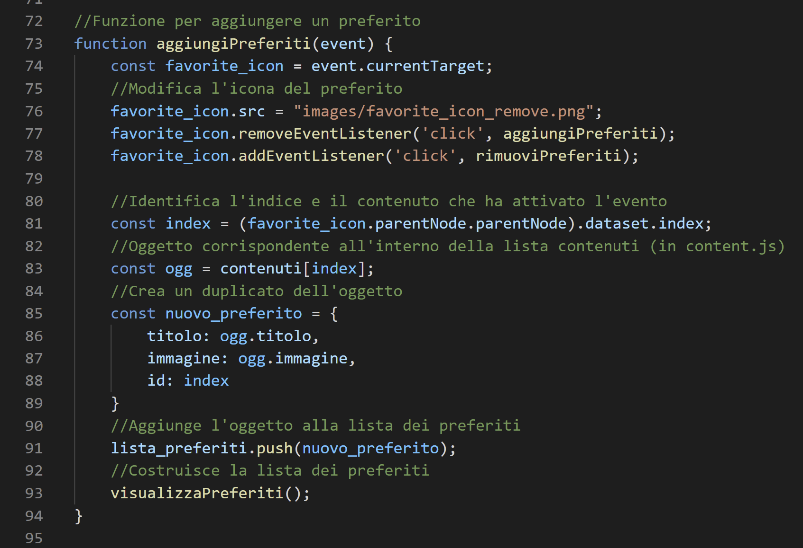
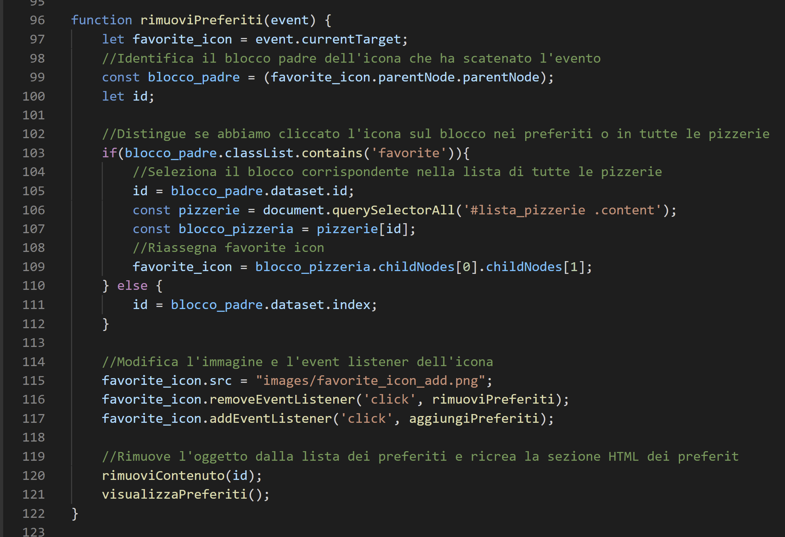
La funzione modifica l’icona dei preferiti e l’event handler. Poi identifica l’indice dell’elemento per poter risalire all’oggetto in contenuti; infine duplica l’oggetto, lo aggiunge a lista_preferiti (lista contenuta in content.js) e chiama la funzione visualizzaPreferiti per ricostruire I nuovi elementi preferiti a partire da lista_preferiti. La funzione rimuovi preferiti invece identifica l’elemento padre che contiene l’icona che ha attivato l’evento: se è un elemento nella sezione dei preferiti, prende l’id del blocco, seleziona l’elemento blocco corrispondente nella sezione di tutte le pizzeria e riassegna favorite_icon all’icona di quest’ultimo blocco. Altrimenti assegna id all’indice del blocco della sezione di tutte le pizzerie. Infine modifica l’icona dei preferiti, rimuove l’oggetto identificato tramite l’id dalla lista_preferiti e ricostruisce la sezione dei preferiti.
Aggiungi e rimuovi preferiti

Slide 6
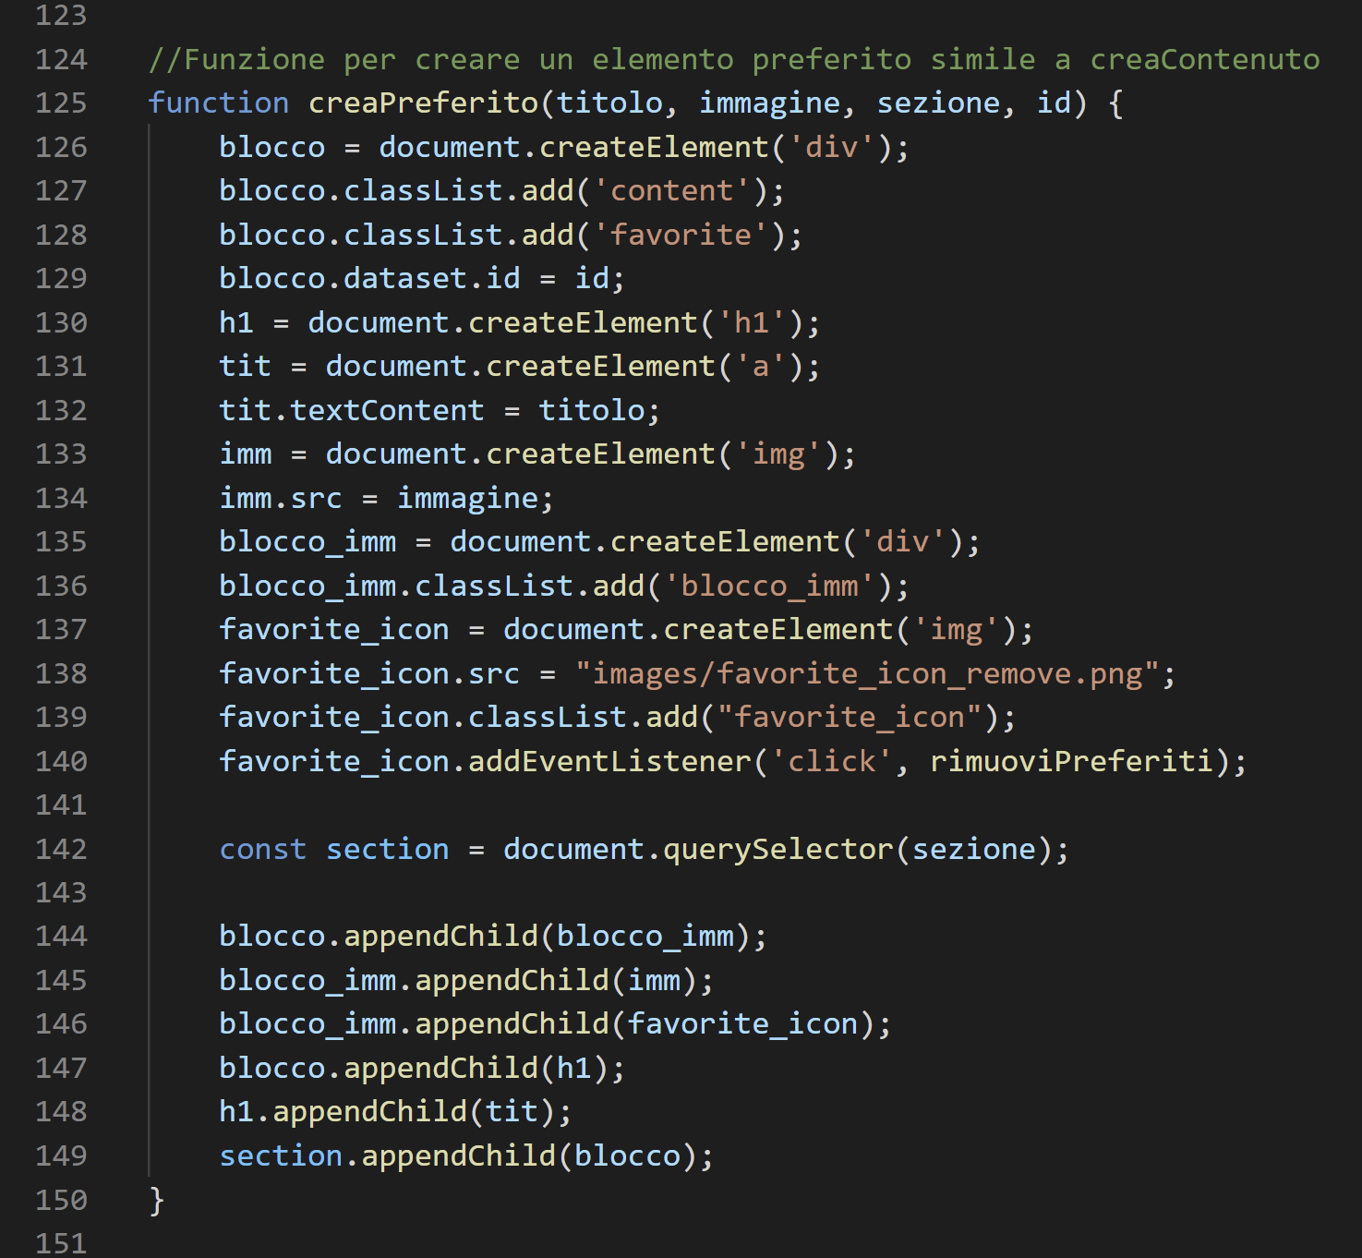
La funzione è praticamente identica a creaContenuto; però è senza descrizione e l’id in questo caso viene passato come parametro, perché sarà l’indice dell’elemento corrispondente nella sezione di tutte le pizzerie.
Creare un elemento preferito

Slide 7
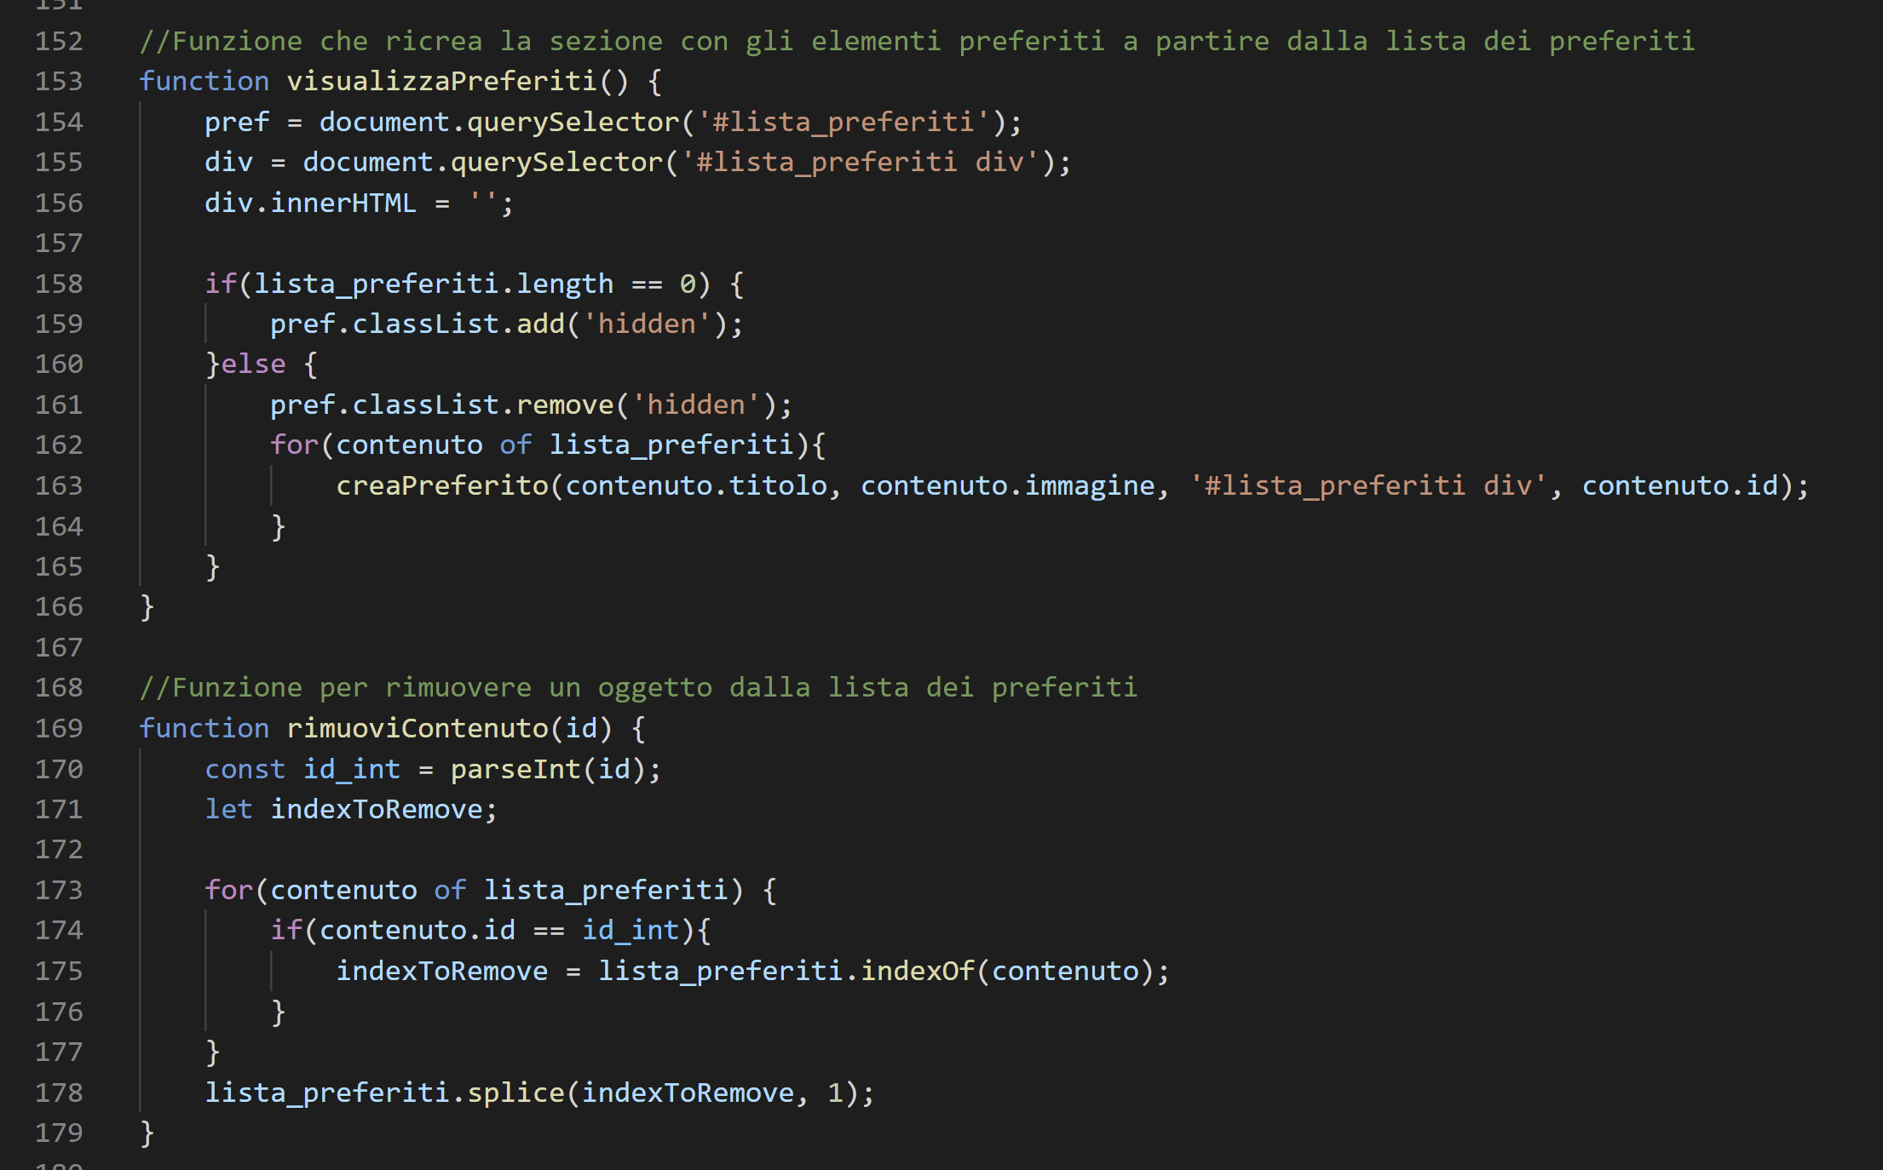
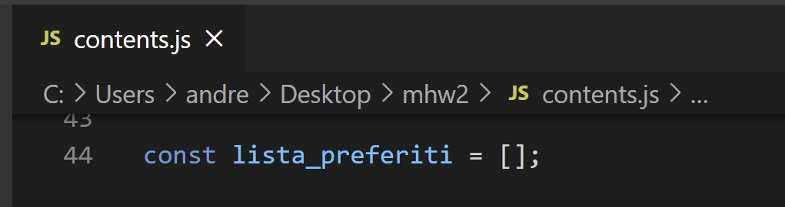
La funzione visualizzaPreferiti prima svuota la section #lista_preferiti per poi riempirla con gli oggetti contenuti nella lista lista_preferiti (salvata in content.js). La funzione rimuovi contenuto invece rimuove un oggetto dalla lista ricercandolo tramite l’id passato per parametro
Funzioni ausiliarie per gestire i preferiti

Slide 8
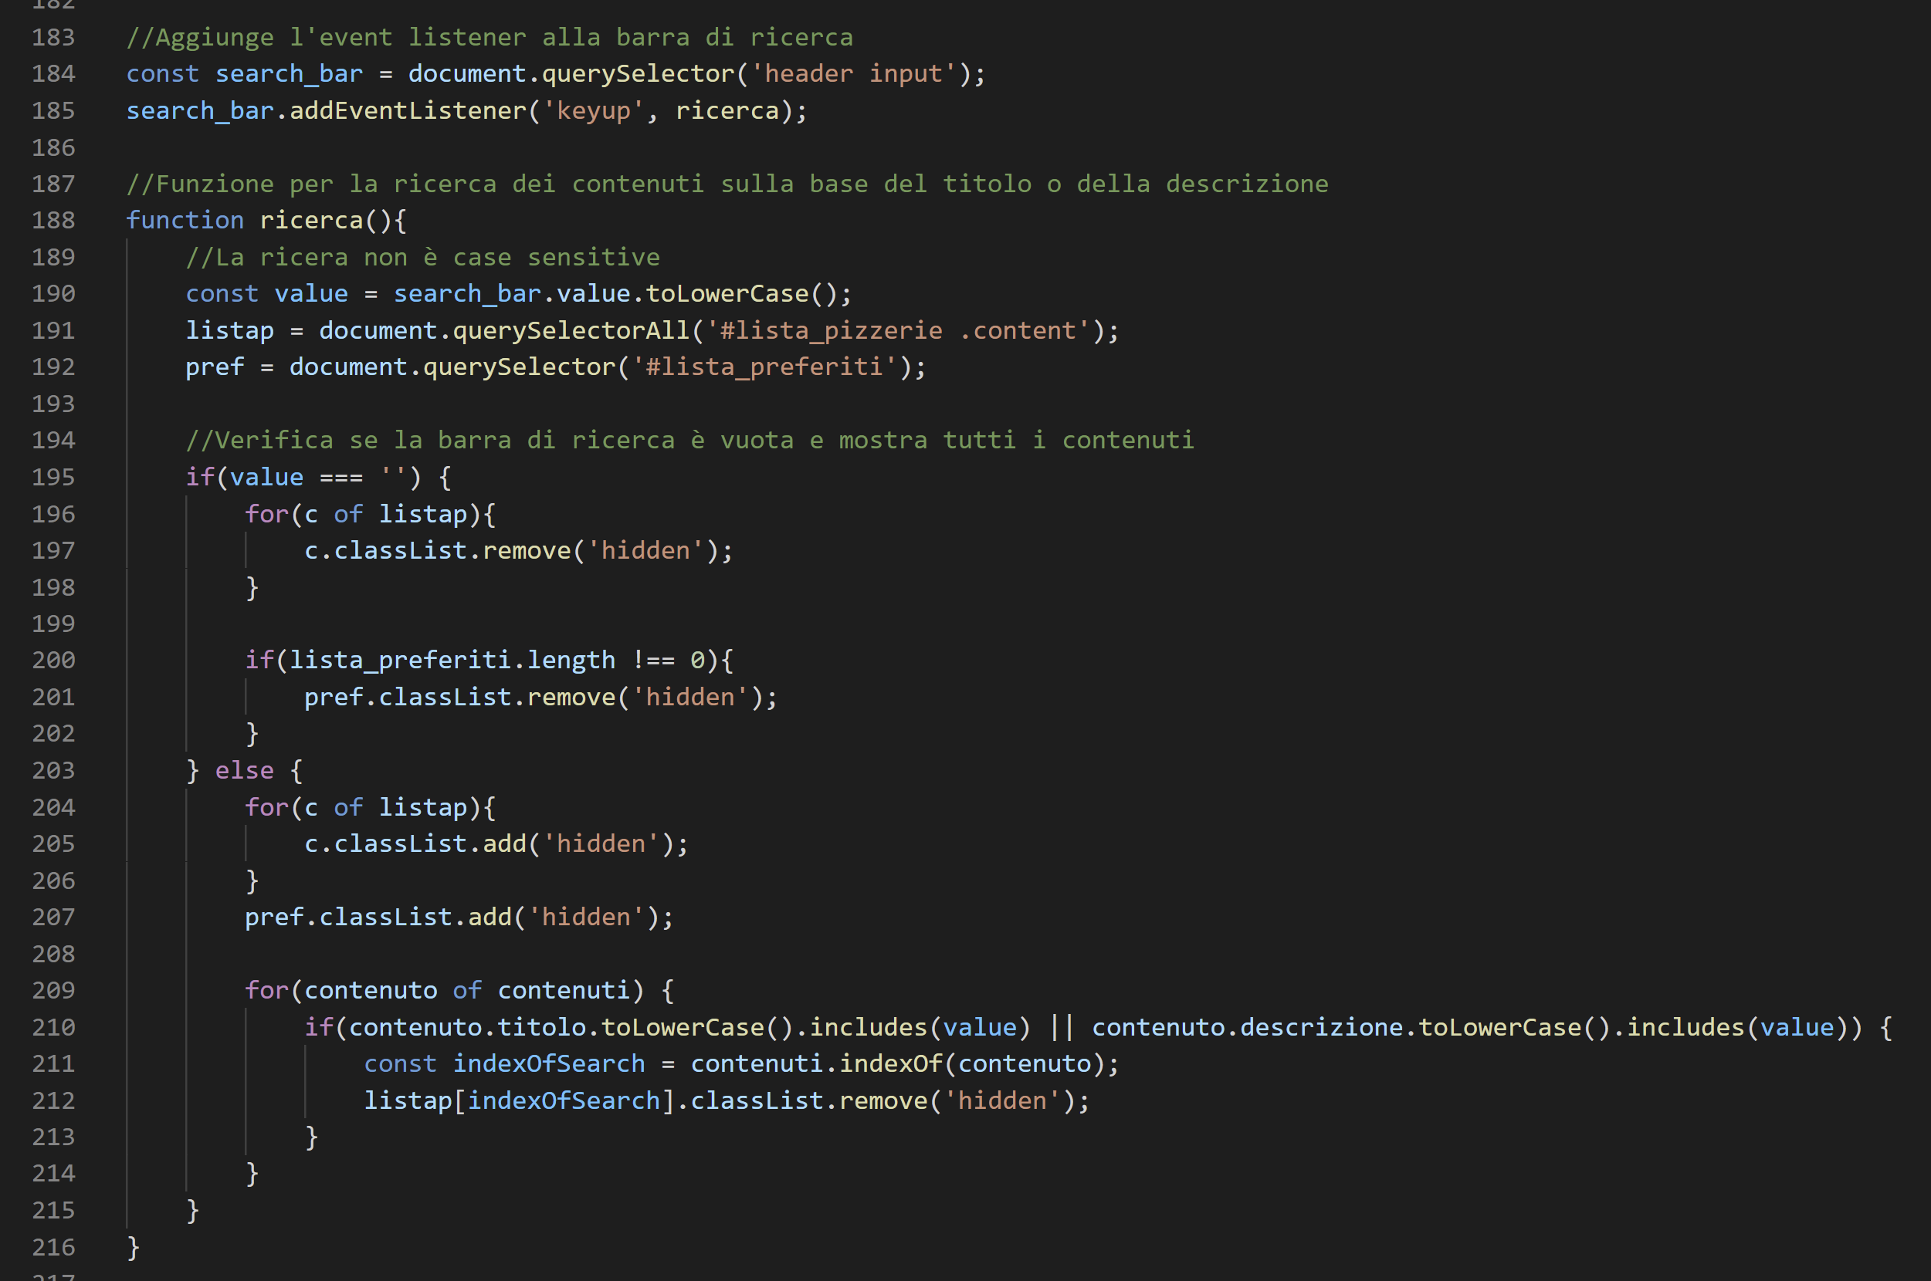
In questa parte di codice viene aggiunto l’event listener alla barra di ricerca (un elemento inptu con type=text) e si implementa la funzione di ricerca. Nella funzione ricerca il valore dell’input, dei titoli e delle descrizioni viene portato in minuscolo in modo che la ricerca sia case unsensitive. La funzione prima nasconde tutti gli elementi; poi rimuove la classe hidden se nel titolo o nella descrizione è incluso il valore di input.
Ricerca testuale

